Slide 1

Математика 1 класс
Тема: Состав чисел в пределах 10. Закрепление.
Учитель
Ученик

Slide 2
Цели урока:
1.Образовательные
2. Работа над формированием
общеучебных умений и навыков
3.Воспитательные

Slide 3
1. Образовательные цели:
повторить состав чисел в пределах 10;
приёмы сложения и вычитания в пределах 10;
решать задачи изученных видов.

Slide 4
2.Работа над формированием общеучебных умений:
Учебно - организационные
Учебно - интеллектуальные
Учебно - информационные
Учебно - коммуникативные

Slide 5
Учебно – организационные умения
Продолжить формирование умения готовить своё рабочее место;
Учить вовремя и правильно манипулировать нужными предметами;
Учить понимать учебную задачу, работать в заданном темпе;
Нацелить на выполнение поставленной задачи;
Учить контролировать свои действия, сравнивая их с образцом;
Формировать умения принимать и оказывать помощь;
Соблюдать правила осанки.

Slide 6
Учебно – интеллектуальные умения
Формировать умения:
сравнивать,
анализировать,
выделять главное.

Slide 7
Учебно – информационные умения
Читать целыми словами, соблюдая паузы, интонацию конца предложения;
Учить работать со схемой;
Слушать рассказ, объяснение учителя.

Slide 8
Учебно – коммуникативные умения
Развивать умение слушать;
Учить точно и полно отвечать на поставленные вопросы;
Формировать умение целенаправленно работать в парах.

Slide 9
3. Воспитательные цели
Воспитывать интерес к математике

Slide 10

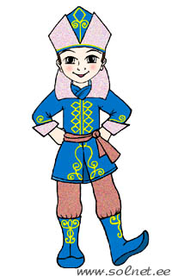

Урок - Сказка

Slide 11
2, 6, 8, 10, 4
10 - К
8 - О
6 - Щ
4 - Е
2 - Й

Slide 12
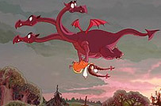
4 + = 5
10 - = 9
1
1
= 8
= 8
= 6
8 = 5
-
1
+
2
-
1
-
3

Slide 13
Продолжи ряд чисел
10, 8, 6,
0, 3, 6,
9, 7, 5,
1, 3, 5,
4
2
0
9
3
1
7
9

Slide 14
«Цепочка"
6
+1
+2
-4
2
-3

Slide 15

6
4+2
9
6+3
7+3
10

Slide 16

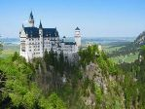

Slide 17
Решить примеры
3 + 7 =
1 + 9 =
9 – 9 =
8 + 2 =
10
4 + 5 =
8 – 3 + 4 =
5 – 3 =
10 -3 + 2 =
9
10
9
0
2
10
9

Slide 18
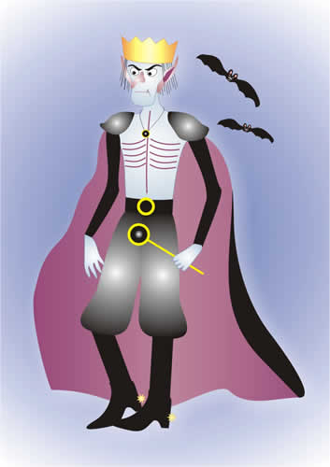
- Раз ты смог до меня добраться, выполни мои задания, и Василиса – твоя! Если не выполнишь, голова с плеч!

Slide 19
1 задание
В моем саду растут волшебные яблони, с золотыми и серебряными яблоками. Золотых яблонь – 10, а серебряных – на 3 яблони меньше. Сколько серебряных яблонь в саду?

Slide 20
З. -
С. - ? на больше
З. -
С. - ? на меньше
10
3

Slide 21
10 – 3 = 7 (я.)
Ответ: 7 серебряных яблок.

Slide 22
2 задание
Составить и решить задачу. Сделать рисунок к задаче.
У Василисы
У Ивана – ? на 2 больше.
Решение:
Ответ:
5 + 2 = 7 (я.)
7 яблок у Ивана.

Slide 23
Ну, Иван, Забирай Василису! Только сначала «засели» домики!

Slide 24
Заселяем домики
10
8
7
6
3
1
4
2
5
7
5
6
5
1
4
2
9
2
4
6
4
3
1
2
5
3
6
2
4
3
3
3
7
8
1
5
1
2
4

